Slide 1
BÀI 66: uôi uôm

Slide 2
uoâm
uoâi
Thuyeàn buoàm xuoâi theo chieàu gioù.

Slide 3
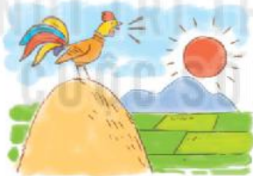
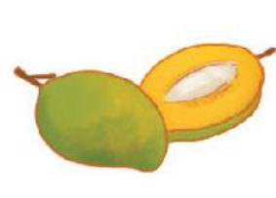
uoâi
uoâm
MÁI TRƯỜNG TUỔI THƠ
x | uoâi
xuoâi
muoái
muoãi
nguoäi
tuoåi
buoàm
muoãm
nhuoám
nhuoäm
con suoái
buoåi saùng
quaû muoãm

Slide 4
MÁI TRƯỜNG TUỔI THƠ

Slide 5
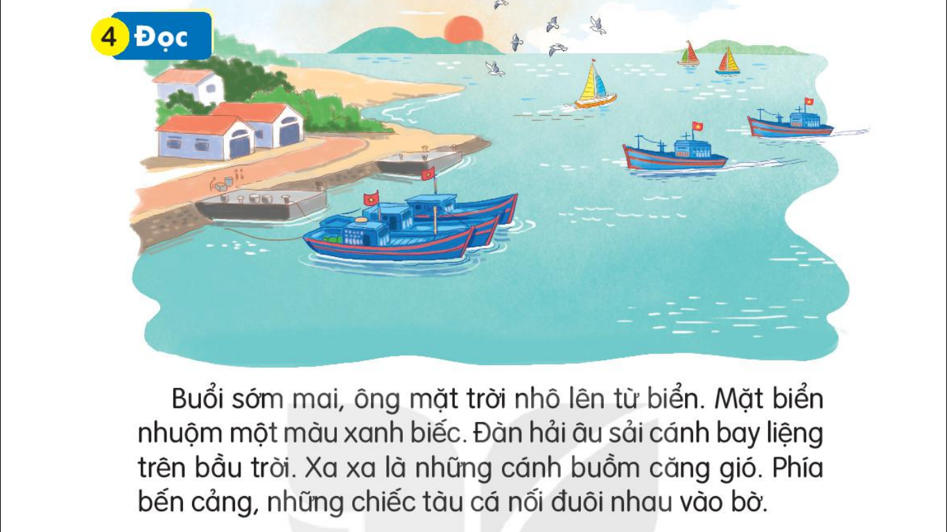

Slide 6
Ñi laïi treân bieån

